Slide 1
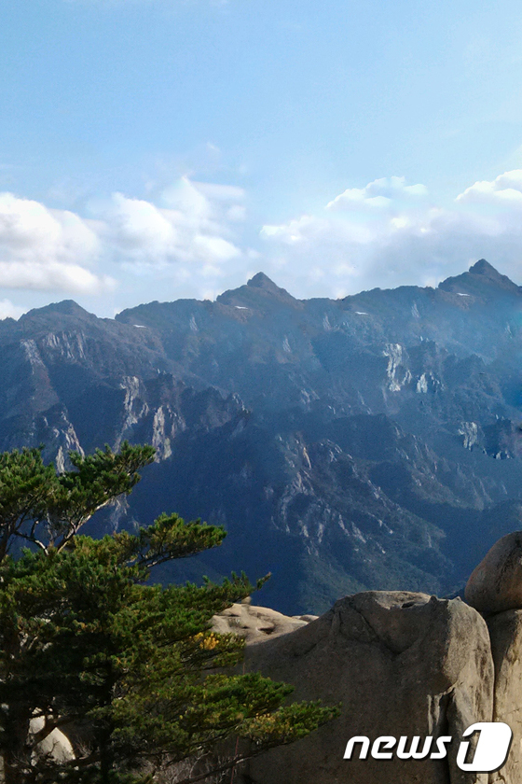
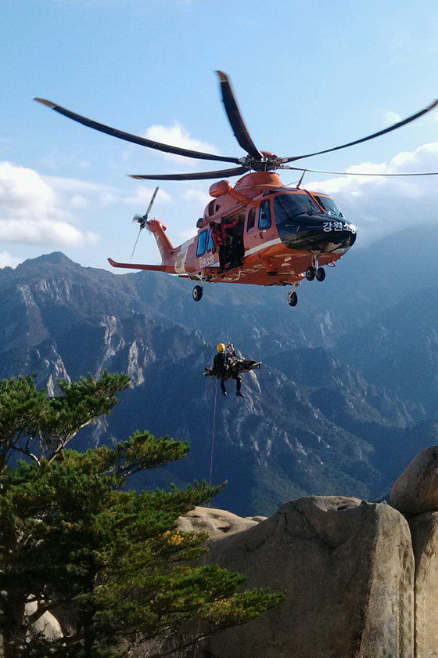
날씨와 유형 별 산악사고의
연관 관계
팀명 : 라차타
팀원 : 이연주, 임정주, 최성필, 홍기대

Slide 2
1.
공모 배경
주제 선정 배경 및 이유
목 차
2.
데이터 정의
데이터 수집 데이터 탐색
3.
데이터 전처리 및 분석 계획
데이터 전처리 데이터 전처리 결과 분석 계획
4.
분석
로지스틱 분석 및 결과
5.
최종 결과
서비스 활용 방안 기대 효과

Slide 3
1
공모배경

Slide 4
1. 주제 선정 배경 및 이유
등산
자전거
달리기
헬스
배드민턴
볼링
수영
요가
탁구
축구
골프
없음
대한민국 취미 1위 등산
자료 출처 :
1) 국립공원 통계 연보
2) 김세진, 데이터솜, “최근 1년 기준 많이 해 본 운동은 “등산“”, 2017.03.07

Slide 5
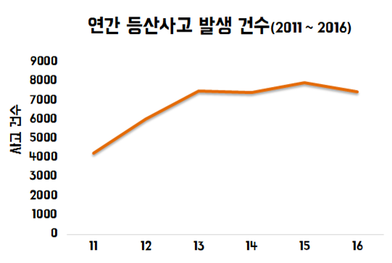
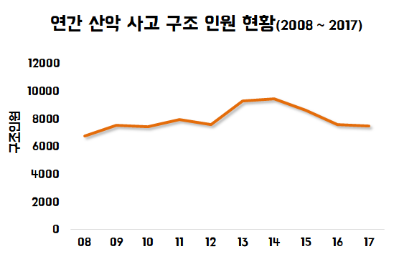
1. 주제 선정 배경 및 이유
증가하는 등산 사고
자료 출처 :
3) 이영민, 열린뉴스, 행안부, "춥고 미끄러운 겨울산행, 안전사고 조심하세요!“, 2018.01.14
4) 전병권, 남해시대, 5월, 산행 사고가 많은 달“, 2017.05.16
5) 소방청

Slide 6
2
데이터 정의

Slide 7


2.1 데이터 수집
기상 데이터
- 출처 : 기상청 ( 기상자료 개방 포털 종관 기상 관측 )
- 지역 : 서울, 경기, 경북, 경남
- 기간 : 2013~2018
- 요소: 기온, 강수, 바람, 기압, 습도, 일사, 일조, 눈, 구름, 시정, 지면상태, 증발량 등
산악 사고 데이터
- 출처 : 소방청
- 지역 : 서울, 경기, 경북, 경남
- 기간 : 2013~2018
- 요소: 구조 보고서 번호, 소방서명, 센터명, 등록일시, 신고일시, 사고원인, 사고장소,활동개요

Slide 8
2.1 데이터 수집 – 데이터 타입
기상 데이터
산악 사고 데이터
변수 | 변수 타입
날짜 | Date
기온 | Float
습도 | Float
온도 | Float
풍속 | Float
강수량 | Float
이슬점 | Float
적설량 | Float
변수 | 변수 타입
사고일시 | Date
신고일시 | Date
사고원인 | String
날씨와 산악 사고 데이터의 자료형

Slide 9
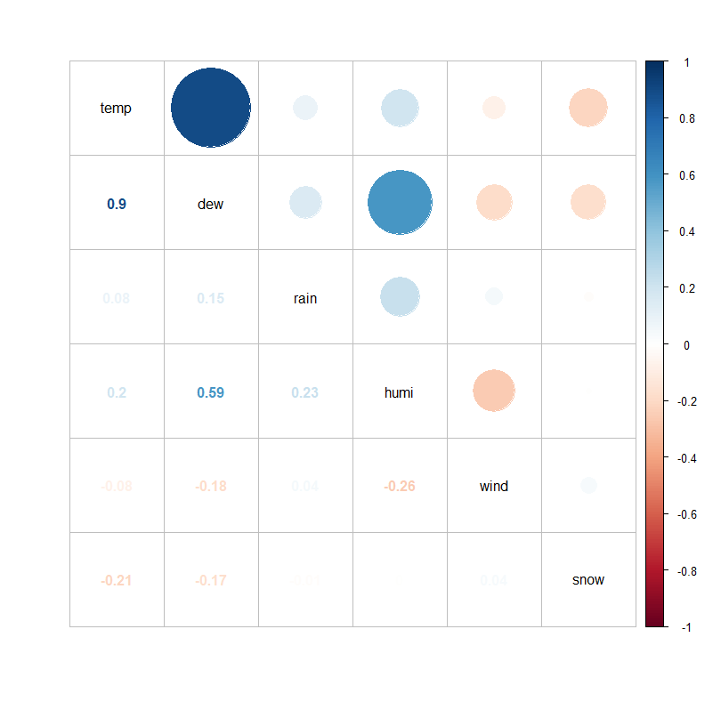
2.2 데이터 탐색 – 날씨 변수간 상관 관계

Slide 10
2.2 데이터 탐색
산악 사고 중 가장 빈도가 높은 상위 6가지의 원인 선택

Slide 11
3
데이터 전처리

Slide 12
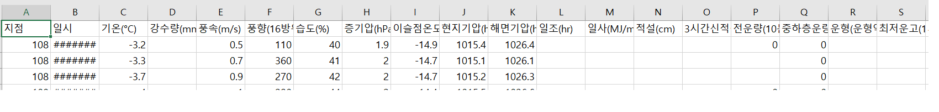
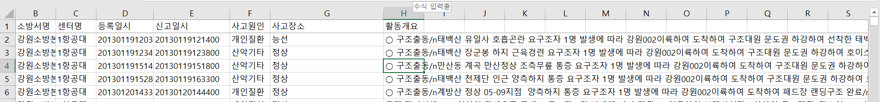
3.1 데이터 전처리 – 분석 데이터 선정
1. 불필요한 컬럼 제거
사고 데이터 : 소방서명, 센터명, 등록일시, 사고장소, 활동개요
날씨 데이터 : 지점, 풍향, 증기압, 일사, 일조 등등

Slide 13
3.2 데이터 전처리 – 컬럼 명 변경 및 병합
날씨 데이터
지역별 사고 데이터
변경 전 | 변경 후
날짜 | DATE
기온 | TEMP
강수량 | RAIN
적설 | SNOW
습도 | HUMI
이슬점 온도 | DEW
풍속 | WIND
변경 전 | 변경 후
날짜 | DATE
사고 원인 | CAUSE
1. 지역별 사고 데이터를 컬럼 명 기준으로 INNER JOIN
2. 날씨와 사고 두 데이터의 날짜 표기 형식을 동일하게 맞춘 후,
날씨데이터의 날짜 컬럼 기준으로 OUTER JOIN

Slide 14
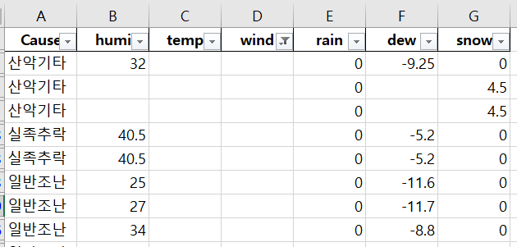
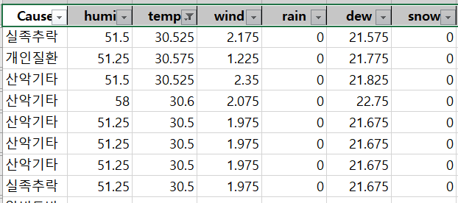
3.3 데이터 전처리 – 누락 값 처리
1. Snow, Rain 의 누락 값은 기상청 데이터와 비교 결과 0인 경우 누락인 것을 확인,
=> 0으로 대체
2. 나머지 컬럼은 평균 대체
: 이전과 이후 값의 평균 값으로 대체하여 누락 값 제거

Slide 15
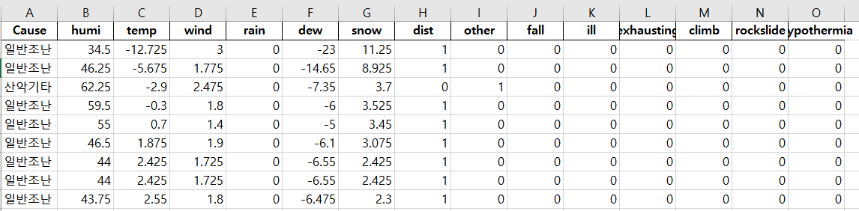
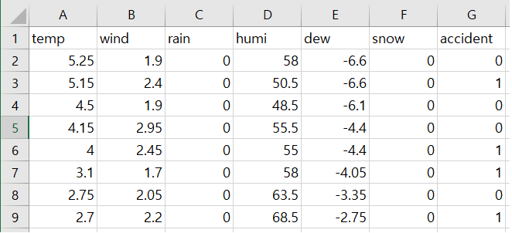
3.4 데이터 전처리 – 데이터 범주화
1. 산악사고 발생 여부에 따라 0(발생하지 않음)과 1(발생)로 범주화 하여 accident 컬럼 생성
2. 각 산악사고 원인별로 발생 여부에 따라 0과 1로 범주화 하여 사고 원인 명으로
새로운 컬럼(dist, other, fall, ill, exhaustion, climb, rockslide, hypothermia) 생성

Slide 16
3.5 최종 데이터

Slide 17
3.6 분석 계획
날씨와 사고 발생 사이에 연관성이 있을까?
연관성이 있다면,
각각의 사고 원인에 어떤 날씨 요소가 영향을 끼칠까?

Slide 18
4
분석 결과

Slide 19
4.1.1 날씨 vs 사고 발생 연관 분석 – 가설
귀무 가설
대립 가설
: 날씨가 사고 발생 여부에 영향을 끼치지 않는다.
: 날씨가 사고 발생 여부에 영향을 끼친다.

Slide 20
4.1.2 날씨 vs 사고 발생 연관 분석 – 분석
변수
전체 데이터를 3:7비율로 train, test set으로 나눔
로지스틱 회귀분석
X : temp, wind, rain, humi, dew, snow
Y : accident (0, 1)

Slide 21
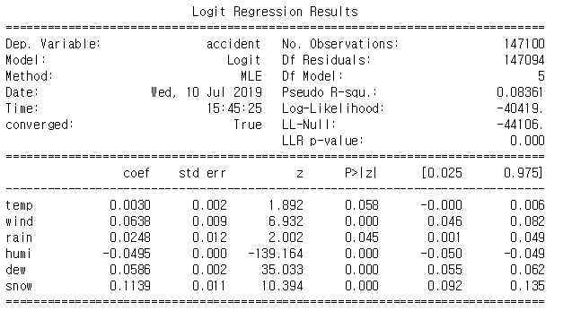
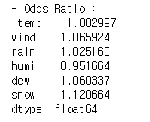
4.1.3 날씨 vs 사고 발생 연관 분석 – 로지스틱 분석 결과
오즈 비
< 0.05
Temp를 제외한 나머지 날씨 요인이 유의하다
각 날씨 요인의 Odds Ratio로 사고 발생 확률에 영향력을 파악하였다

Slide 22
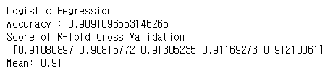
4.1.4 날씨 vs 사고 발생 연관 분석 – 검증1. K-fold Cross Validation
K-fold Cross Validation ( K겹 교차 검증)
: 데이터를 k개의 조각으로 나눠
1개 부분을 testing으로, 나머지 k-1개 부분을 trainning으로 사용해 검증.
testing을 돌려가면서 k번 반복해 검증하는 교차 검증 방법.
K-fold Cross Validation 으로 5번의 검증을 반복하여 모델을 검증하였다.

Slide 23
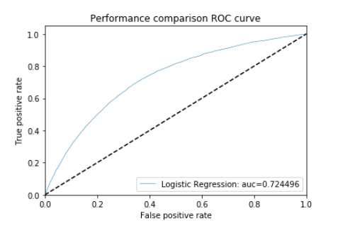
4.1.4 날씨 vs 사고 발생 연관 분석 – 검증2. ROC - Curve
1) ROC - Curve :
FPR과 TPR을 각각 x , y축으로 놓은 그래프
* FPR : 1-특이도 ( = 0을 1로 잘못 예측한 비율)
* TPR : 민감도 ( = 1을 1로 예측한 비율)
2) AUC(the Area Under a ROC Curve) :
ROC 커브의 밑면적을 구한 값,
1에 가까울수록 성능이 좋다.
ROC - CURVE를 통해 모델의 정확성을 검증하였다.
AUC = 0.72

Slide 24
4.2.1 날씨 vs 사고 발생 유형별 연관 분석 – 가설
귀무 가설
대립 가설
: 각 사고 별로 영향을 끼치는 날씨요인이 같다.
: 각 사고 별로 영향을 끼치는 날씨요인이 같지 않다.

Slide 25
4.2.2 날씨 vs 사고 발생 유형별 연관 분석 – 분석
변수
로지스틱 회귀분석
X : temp, wind, rain, humi, dew, snow
Y : dist, other, fall, ill, exhausting, climb, rockslide, hypothermia,
exhaustion 발생 유무 ( 0 / 1 )

Slide 26
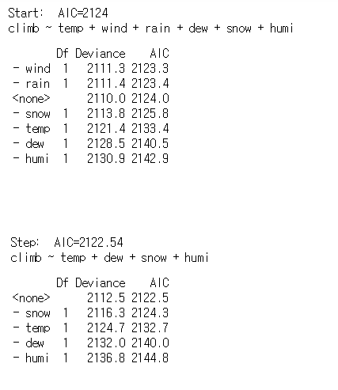
4.2.3 날씨 vs 사고 발생 유형별 연관 분석
– stepwise 로지스틱 회귀분석 with AIC
AIC 를 통해 각 사고 유형에 영향을 끼치는 날씨 요인 파악,
회귀 모형 최적화를 실시하였다

Slide 27
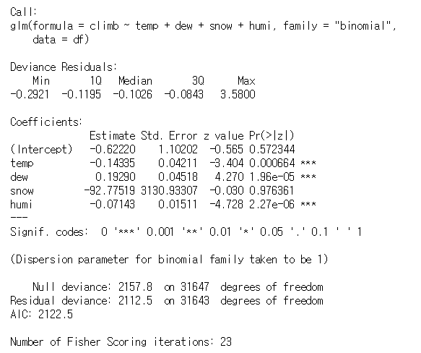
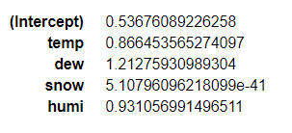
4.2.3 날씨 vs 사고 발생 유형별 연관 분석 – 로지스틱 분석 결과
오즈 비
< 0.05
Climb 사고 요인에는 temp, dew, humi 날씨 요소가 유의하다
각 날씨 요인의 Odds Ratio로 사고 발생 확률에 영향력을 파악하였다

Slide 28
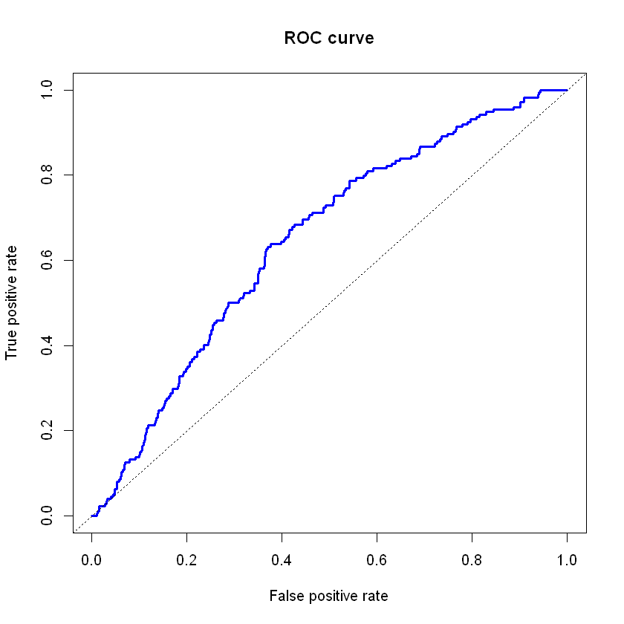
4.2.4 날씨 vs 사고 발생 유형별 연관 분석 – 검증. ROC Curve
ROC - CURVE를 통해 모델의 정확성을 검증하였다.
AUC = 0.60

Slide 29
4.2.4 날씨 vs 사고 발생 유형별 연관 분석 – 로지스틱 분석 결과
1. 로지스틱 회귀분석 결과 – 각 사고 유형에 영향을 끼치는 날씨요소
2. ROC Curve 결과
암벽 등반, 탈진 탈수, 저 체온증은 높은 모델 정확성을 보였지만,
나머지 사고 원인에 대한 ROC Curve 결과는 비교적 낮은 정확성을 보였다.
암벽 등반 - 기온, 이슬점 온도, 습도
탈진 탈수 - 강수량, 이슬점 온도, 습도
저 체온증 - 이슬점 온도, 습도
일반 조난 - 적설량, 풍속, 기온, 습도
실족 추락 - 습도, 기온, 풍속
개인 질환 - 기온, 강수량, 이슬점 온도, 습도
산악 기타 - 기온, 이슬점 온도, 적설량, 습도
낙석 낙빙 - 강수량

Slide 30
5
최종 결과

Slide 31
5.1 활용 방안
1. 다양한 등산 정보와 산악 별 기상 정보 알림 앱 서비스 개발
- 오늘의 등산 위험도, 안전 등산로, 고도에 따른 날씨 제공, 등산 장비 추천, 사고 현황 제공
2. 산악 구조대와의 협력을 통해, 등산객에 대한 안전망 구축 및 사고 예방
3. 날씨에 따른 지역별 응급 처치 도구의 효율적 배치

Slide 32
5.2 기대 효과
오늘의 산악 날씨와 위험도 제공으로 사고율 하락
2. 산악 구조 장비의 부족함 해결과 효율적 배치 및 자체 구급함 활용
3. 유동적인 소방 인력 충원 및 산악 구조대 배치
4. 등산 위험도 및 사고 현황을 통해 산악 사고에 대한 경각심 부여

Slide 33
THANKS

Slide 34
2019 국립공원 기본 통계, 연간 탐방객 추이, 5쪽
2) 김세진, 데이터솜, “최근 1년 기준 많이 해 본 운동은 ‘등산’”, 2017.03.07, http://www.datasom.co.kr/news/articleView.html?idxno=1902
3) 이영민, 열린뉴스, ‘행안부, "춥고 미끄러운 겨울산행, 안전사고 조심하세요!”’, 2018.01.14, http://www.opennews.kr/1759
4) 전병권, 남해시대, “5월, 산행 사고가 많은 달”, 2017.05.16, http://m.nhtimes.co.kr/news/articleView.html?idxno=38754
5) 2018 소방청 통계연보, 연도별(사고종류) 구조인원 현황(2008~2017), 135쪽
참고 문헌

